Slide 1
Navajo
[navaho]

Slide 2
Navajo

Slide 3
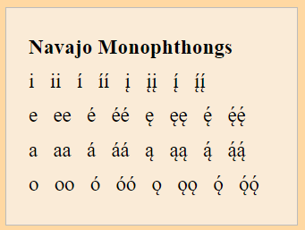
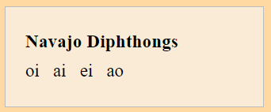
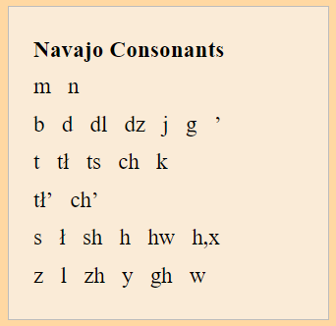
Navajo
https://navajo.unm.edu/dinesound/html/

Slide 4
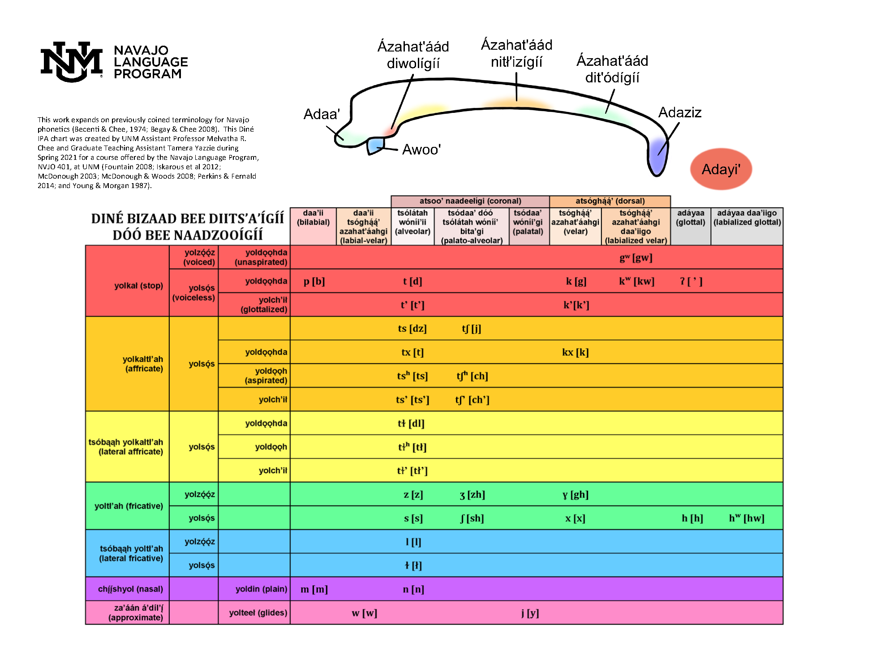

Slide 5
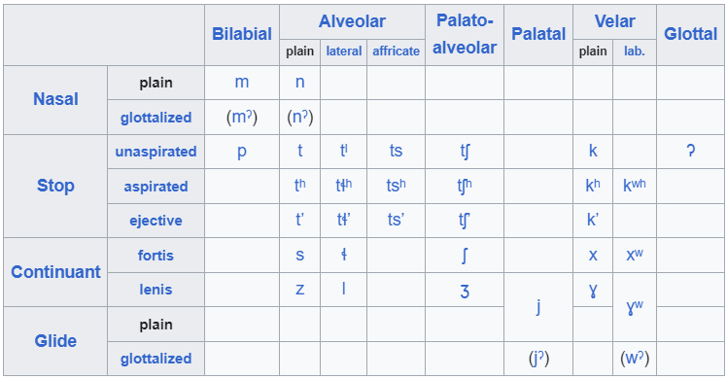
Navajo (wiki)

Slide 6
Navajo (wiki)

Slide 7
Navajo (wiki)

Slide 8
Navajo (wiki)

Slide 9
Navajo (wiki)

Slide 10
Navajo
https://www.youtube.com/watch?v=Cz0IoSC0I4k&ab_channel=JuLingo
co říká (od 0:33):
překlad do ENG:

